Slide 1
CHƯƠNG II NHIỄM SẮC THỂ
Bài 11
PHÁT SINH GIAO TỬ
VÀ THỤ TINH

Slide 2
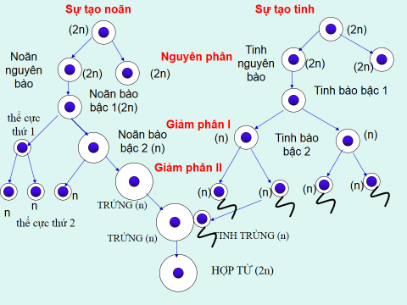
Bài 11. Phát sinh giao tử và thụ tinh
I. Sự phát sinh giao tử

Slide 3
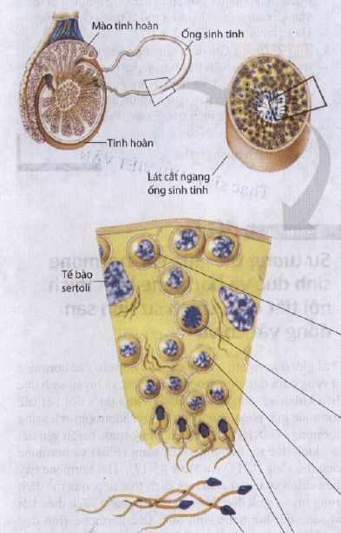
Hình. Sự hình thành tinh trùng ở nam giới

Slide 4
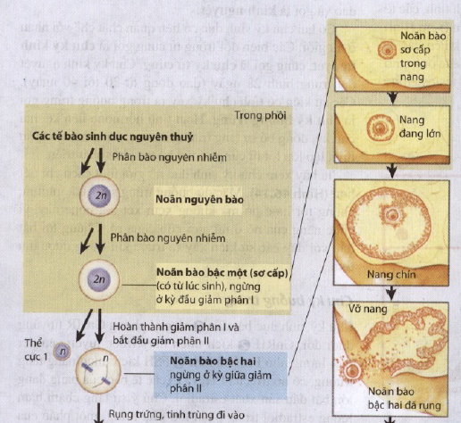

Slide 5
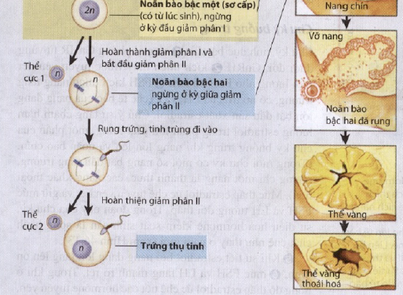

Slide 6
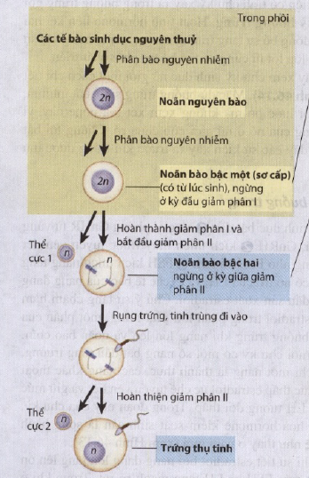
Hình. Sự hình thành trứng ở nữ giới

Slide 7
Bài 11. Phát sinh giao tử và thụ tinh
I. Sự phát sinh giao tử
Giống nhau:
Các tế bào mầm (noãn nguyên bào, tinh nguyên bào) đều thực hiện nguyên phân liên tiếp nhiều lần.
Noãn bào bậc 1 và tinh bào bậc 1 đều thực hiện giảm phân để tạo ra giao tử

Slide 8
Bài 11. Phát sinh giao tử và thụ tinh
I. Sự phát sinh giao tử
Khác nhau:
Phát sinh giao tử cái | Phát sinh giao tử đực
Noãn bào bậc 1 qua GPI cho thể cực thứ nhất (kích thước nhỏ) và noãn bào bậc 2 (kích thước lớn). Noãn bào bậc 2 qua GPII cho thể cực thứ 2 (kích thước nhỏ) và một tế bào trứng (kích thước lớn). Kết quả: Mỗi noãn bào bậc 1 qua GP cho 3 thể cực thứ 2 và một tế bào trứng. | Tinh bào bậc 1 qua GPI cho 2 tinh bào bậc 2 Mỗi tinh bào bậc 2 qua GPII cho 2 tinh tử, các tinh tử phát sinh thành tinh trùng. Từ tinh bào bậc 1 qua GP cho 4 tinh tử phát sinh thành tinh trùng.

Slide 9
Bài 11. Phát sinh giao tử và thụ tinh
II. Thụ tinh
Thụ tinh là sự kết hợp ngẫu nhiên giữa một giao tử đực và một giao tử cái.
Bản chất là sự kết hợp của hai bộ nhân đơn bội tạo ra bộ nhân lưỡng bội ở hợp tử.

Slide 10
Bài 11. Phát sinh giao tử và thụ tinh
III. Ý nghĩa của giảm phân và thụ tinh
Duy trì ổn định bộ NST đặc trưng qua các thế hệ cơ thể.
Tạo nguồn biến dị tổ hợp cho chọn giống và tiến hóa.

